Slide 1
Užitočné balíčky
Kryštof Mrózek (445429@mail.muni.cz)
Kristína Tomanková (kristinatomankova@mail.muni.cz)
Radoslav Brunovský (rbrunovsky@mail.muni.cz)

Slide 2
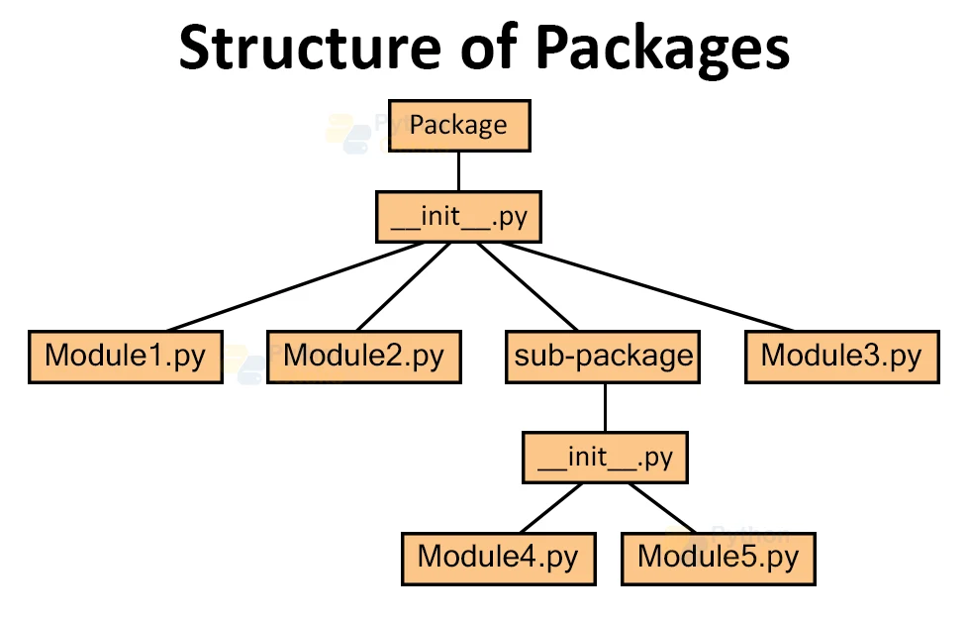
Python balíček
Python balíček je štruktúra, ktorá organizuje / zoskupuje súbory s python kódom (moduly) do jednej zložky.
Balíček si môžeme predstaviť ako zložku, ktorá obsahuje skripty + súbor “__init__.py“ = tento súbor definuje zložku ako python balíček.
Balíčky obsahujú mnoho užitočných funkcií, ktoré už boli naprogramované.

Slide 3
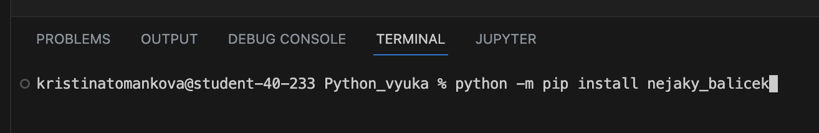
Inštalovanie balíčka
Aby sme mohli využívať balíčky, tak je potrebné ich najprv nainštalovať.
Inštalujeme cez terminál (vstavaný alebo vo VSCode):
  Vo VSCode otvorte terminal (buď ho už máte otvorený alebo View > Terminal alebo Ctrl/Cmd + J).
  Do terminálu píšeme štruktúru:
    Windows: pip install <balicek>
    MacOS: python -m pip install <balicek>

Slide 4
Pozn. Virtuálne prostredie
Zodpovedný programátor by si mal v prípade pracovania v pythone vytvoriť tzv. virtuálne prostredie.
Ide o izolované prostredie, ktoré obsahuje inštaláciu pythonu (v akejkoľvek verzii) a ďalšie balíčky.
Q: Prečo použiť virtuálne prostredie?
A: Kontrola závislostí (rôzne projekty môžu vyžadovať rôzne
verzie pythonu), takmer bez rizika (ak si náhodou poškodím
samotný python, tak nejde o jeho systémovú verziu),
kompatibilita s ďalšími užívateľmi (všetci programátori pracujú
v rovnakom prostredí s rovnakými balíčkami).
V prípade záujmu odporúčam využiť pyenv:
https://github.com/pyenv/pyenv
https://github.com/pyenv/pyenv-virtualenv
V našom predmete si ukážeme použitie len najzákladnejších balíčkov, ktoré môžeme nainštalovať do systémového pythonu bez rizika.

Slide 5
Základné balíčky
Nainštalujte si nasledujúce balíčky:
  numpy
  scipy
  pandas
  matplotlib
  v
Terminal:
Windows: pip install <balicek>
MacOS: python -m pip install <balicek>

Slide 6
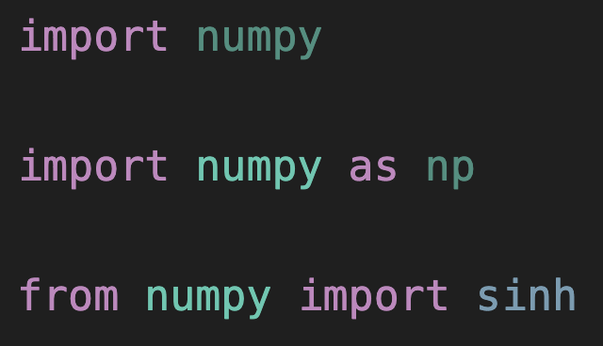
Použitie balíčka
Aby sme mohli využiť funkcie z nainštalovaného balíčka, musíme ho nahrať (importovať) do nášho kódu.
  Nahratie celého balíčka
  Nahratie celého balíčka so skratkou
  Nahratie špecifickej funkcie z balíčka

Slide 7
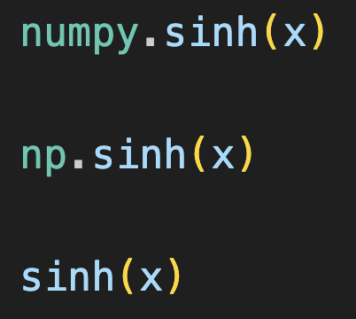
Použitie balíčka
Funkcie následne voláme odkazujúc sa na balíček, v ktorom sa nachádzajú:

Slide 8
NumPy = NumericalPython (alias np)
Jeden z najužitočnejších balíčkov v pythone, používa sa na numerické výpočty.
Umožňuje ukladanie dát do viacrozmerných polí, matíc a poskytuje množstvo komplexných matematických funkcií a operácií.
Python list vs numpy pole:
  Numpy pole sú homogénne (dáta jedného typu) – jednoduchšia manipulácia
  Numpy pole sú lepšie optimalizované – zaberajú menej pamäte a operácie s nimi sú rádovo rýchlejšie
Polia najčastejšie reprezentujú vektory (1D) alebo matice/tenzory (2+D)
Nejčastejšie využívané funkcie:
  np.array(), np.zeros(), np.ones(), np.empty(), np.arange(), np.linspace(), np.logspace(), np.random(), np.sum(), np.mean(), np.std(), np.dot() / @, np.min(), np.max(), np.sin() ...
  dtype – volitelný parametr specifikující typ dat (int, float…)

Slide 9
SciPy = ScientificPython
Nadstavba numpy so zabudovanými funkciami pre dátovú analýzu
Najčastejšie knižnice:
  scipy.constans – obsahuje fyzikálne a matematické konštanty
  scipy.optimize – obsahuje metódy riešenia rovníc (minimalizácia, korene)
  scipy.integrate – obsahuje metódy riešenia integrálov a diferenciálnych rovníc
Najčastejšie používané funkcie:
  scipy.optimize.curve_fit() – fitovanie dát (ukážka v príklade)
  scipy.optimize.root() – nájde koreň lineárnej rovnice
  Napríklad rovnica y = x + sin(x) : scipy.optimize.root(y, odhad koreňa)
  scipy.integrate.odeint() – riešenie obyčajných diferenciálnych rovníc

Slide 10
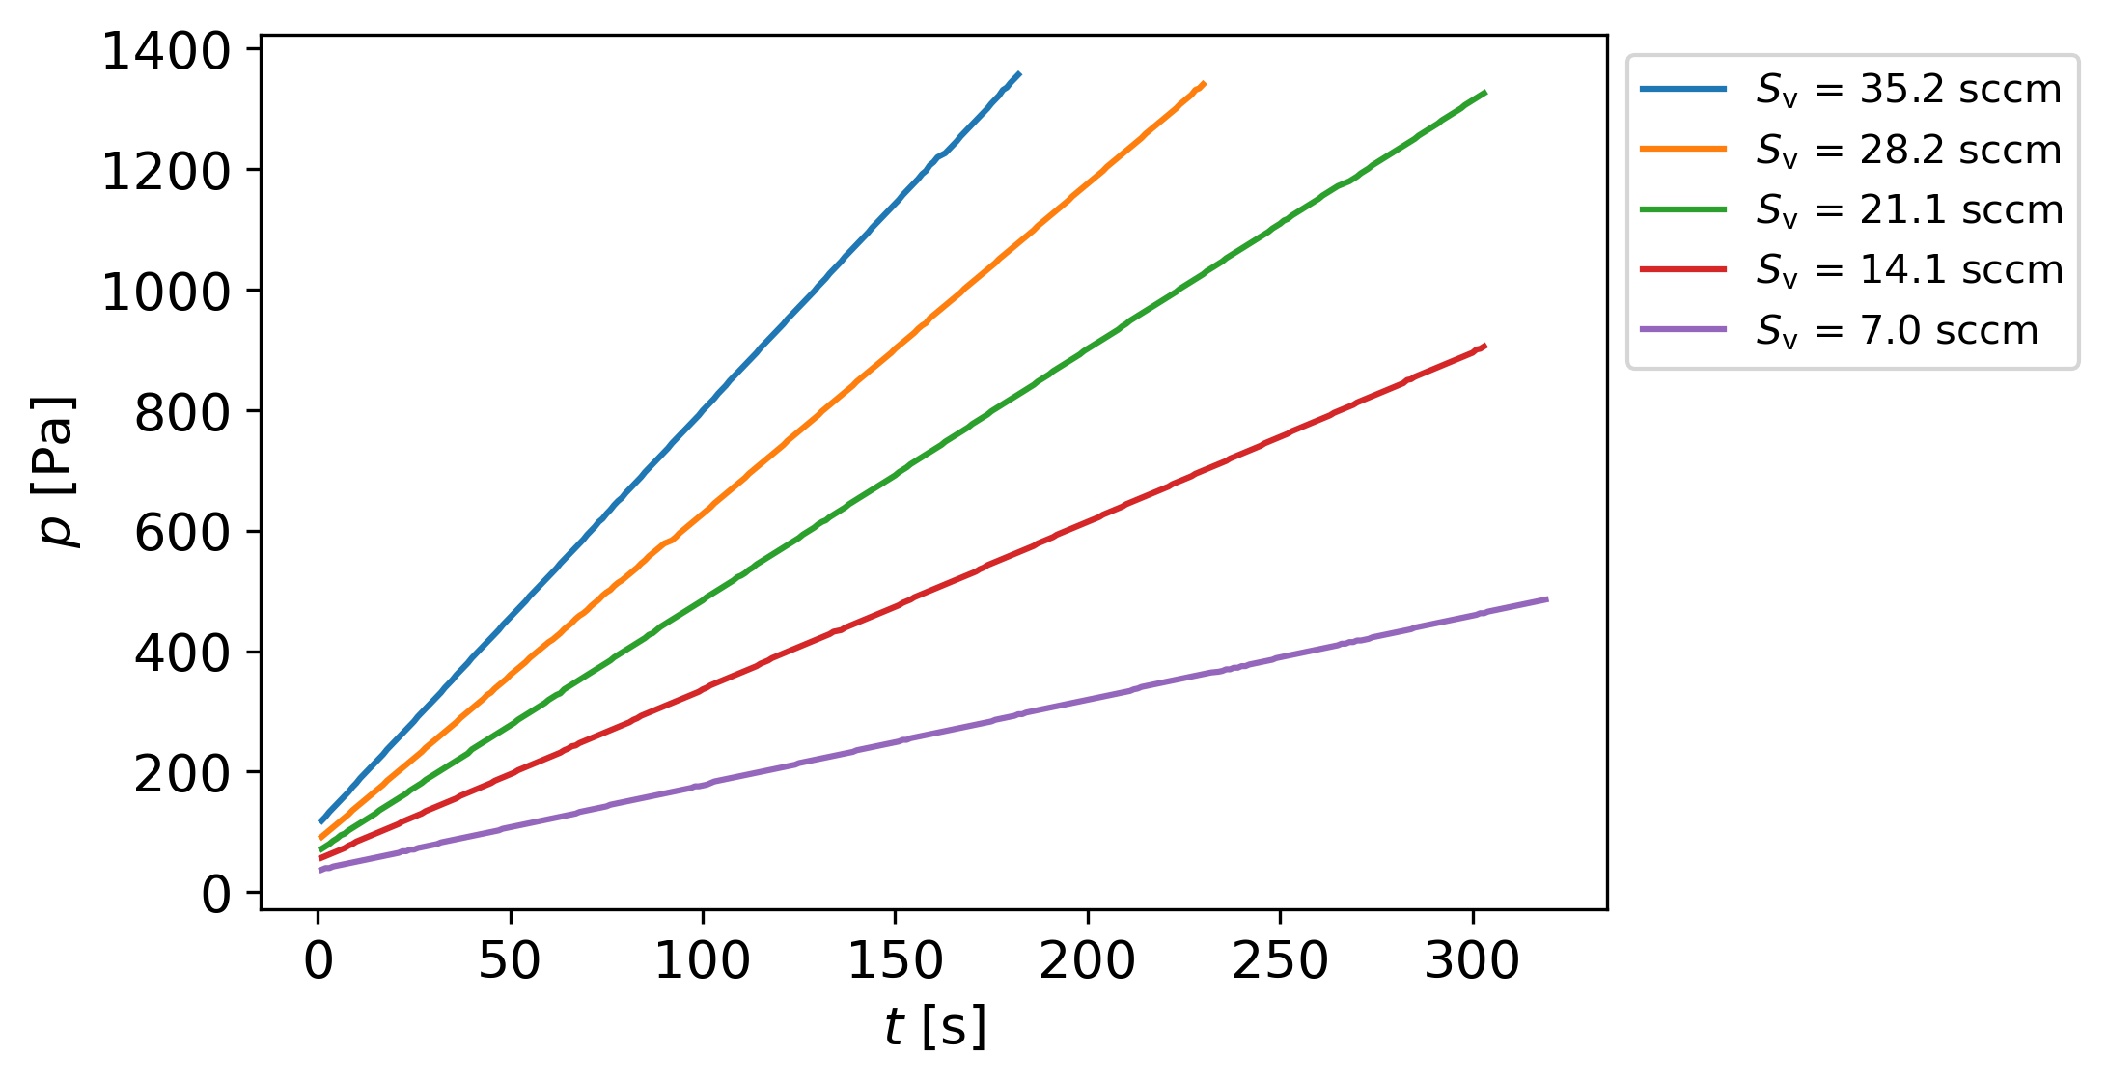
Matplotlib.pyplot (alias plt)
Balíček na vykreslovanie grafov (prípadne obrázkov) – plt.plot(dataX, dataY)
plt.plot(…, label = str)
plt.ylabel(str, fontsize)
plt.legend(fontsize, location)
plt.plot(…, color = str)
plt.xlabel(str, fontsize)

Slide 11
Pandas (alias pd)
Balíček na načítanie a analýzu dát – vhodný pre spracovávanie vašich meraní
Dve základné dátové štruktúry:
  pd.Series = stĺpec
  pd.DataFrame = tabuľka
Načítanie dát: možnosť z .csv, .txt, .xlsx, JSON (formát totožný s python slovníkom), atď.
  Rovnako môžeme dáta exportovať do niektorého z formátov
Nutnosť hlavičky napr. dĺžka, šírka, výška
  Prístup k dátam: df = pd.read_csv(“dimenzie.csv“)
  Šírka: df[‘šířka‘] (podobne ako pri práci so slovníkmi)

Slide 12
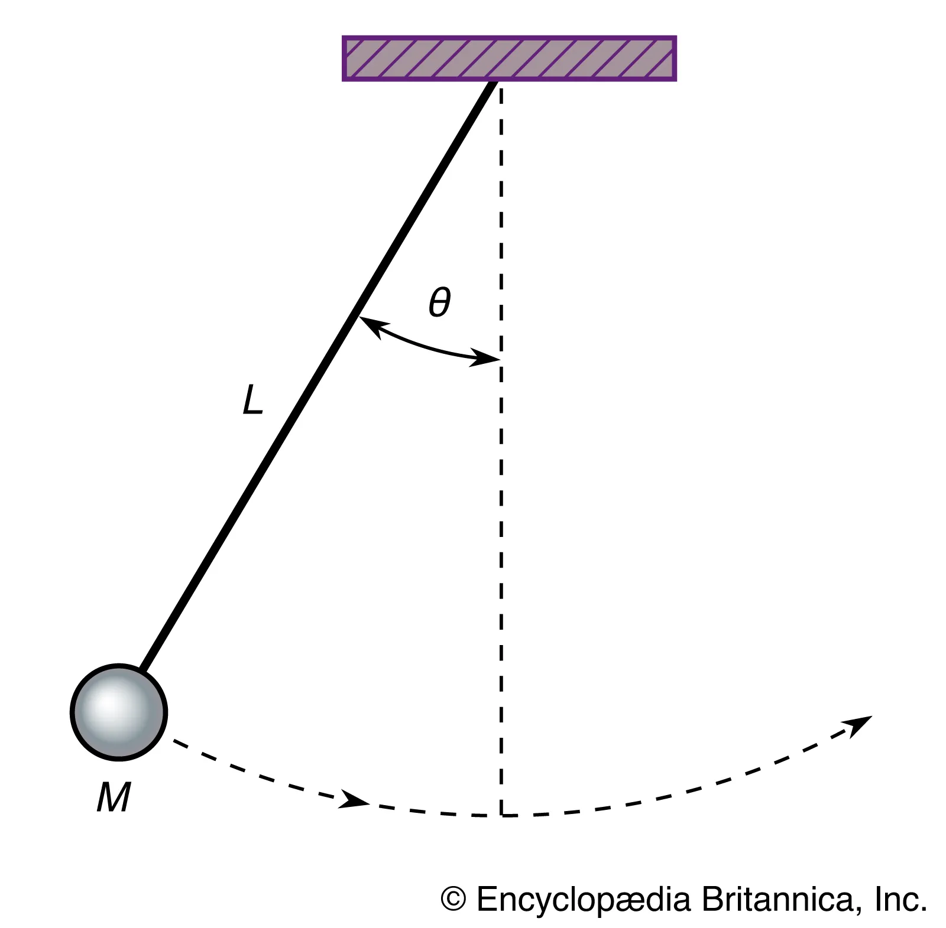
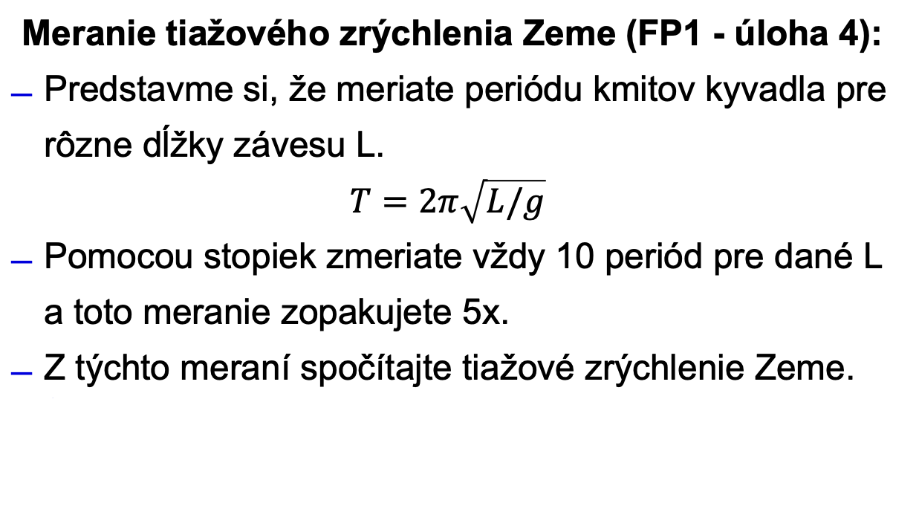
Spoločné cvičenie
Meranie tiažového zrýchlenia Zeme (FP1 - úloha 4):
Predstavme si, že meriate periódu kmitov kyvadla pre rôzne dĺžky závesu L.
$$T=2π\sqrt{L/g}$$
Pomocou stopiek zmeriate vždy 10 periód pre dané L a toto meranie zopakujete 5x.
Z týchto meraní spočítajte tiažové zrýchlenie Zeme.

